Slide 1



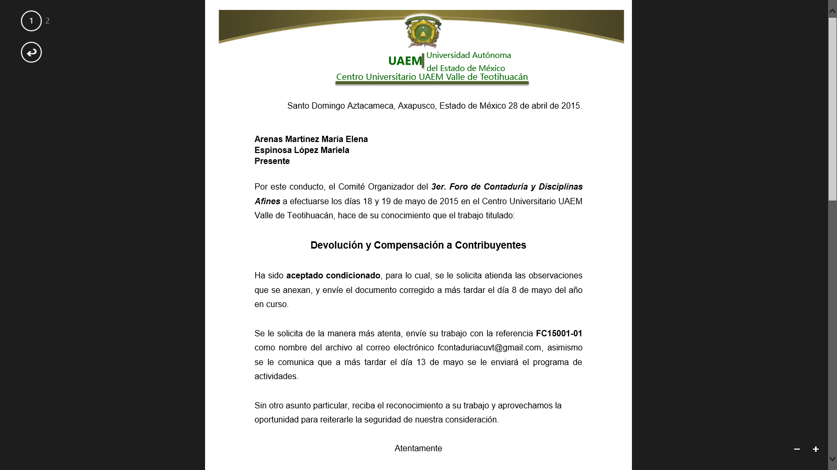
La Planeación y Control Financiero
Licenciatura en Contaduría
Análisis y Planeación Financiera
Fecha de elaboración septiembre 2016
Periodo 2016-B
Dra. Blanca Estela Hernández Bonilla

Slide 2

Universidad Autónoma del Estado de México Centro Universitario UAEM Valle de Teotihuacán
Análisis y Planeación Financiera
Clave | Horas teóricas | Horas prácticas | Total de horas | Créditos | Tipo de unidad de aprendizaje | Carácter de la unidad de aprendizaje | Núcleo de la unidad de aprendizaje
L30002 | 48 | 16 | 64 | 7 | CTP (Curso Teórico Practico) | Obligatorio | Básico

Slide 3
Índice
Guion Explicativo
Propósito de la Unidad de Competencia.
Competencias Genérica.
Estructura de la Unidad de Aprendizaje.
  La Planeación Financiera.
    Generalidades.
    Consideraciones en la consideración de los pronósticos financieros.
    Estados Financieros Proforma.
  El Control Financiero.
    4. Punto de equilibrio (Operativo y financiero)
    5. El uso del control estadístico.
    6. El apalancamiento Operativo (GAO), Financiero (GAF) y Total (GAT).
Conclusiones.
Bibliografía.

Slide 4
Guion Explicativo
En esta unidad de aprendizaje el alumno analizará los estados financieros mediante el cálculo de los estados financieros proforma, punto de equilibrio (operativo y financiero) y el apalancamiento (Operativo, Financiero y Total.) todo esto para la toma de decisiones y optimización de los recursos.

Slide 5
Propósito de la unidad de competencia
El alumno reconoce la planeación y el control financiero como parte fundamental del éxito de una empresa.

Slide 6
Competencia Genérica
Resolver ejercicios de apalancamiento operativo y financiero, también del punto de equilibrio operativo y financieros.

Slide 7
Estructura de la unidad de aprendizaje
  La Planeación Financiera.
    Generalidades.
    Pronósticos financieros.
    Estados Financieros Proforma.
  El Control Financiero.
    Punto de equilibrio (Operativo y financiero)
    El uso del control estadístico.
    El apalancamiento.
      Operativo (GAO).
      Financiero (GAF).
      Total (GAT).

Slide 8
Planeación financiera

Slide 9
1. Planeación financiera
Definición:
Parte de la administración financiera que tiene por objeto estudiar, evaluar y proyectar el futuro económico-financiero de una empresa, para tomar decisiones y alcanzar los objetivos establecidos.

Slide 10
Elementos de a Planeación y Control Financiero.
Estados Financieros Proforma
Estado de resultados proforma
Estado de situación financiera proforma
Punto de Equilibrio
Operativo
Financiero
Apalancamiento
Operativo (GAO)
Financiero (GAF)
Estado de orígenes de la tesorería
Total (GAT)

Slide 11
La planeación financiera
Generalidades
Clasificación:
Planeación financiera
Planeación personal
Planeación empresarial
Planeación patrimonial
Planeación integral
Planeación normativa
Planeación estratégica
Planeación táctica
Planeación operativa
Planeación imprevisto

Slide 12
La planeación financiera
Generalidades
Primera etapa del sistema presupuestario
Participación de quienes ejercen la supervisión
Considera los recursos de la organización
Establece las secuencias de acción

Slide 13
La planeación financiera
Generalidades
Planeación personal
Expresa de deseos, aspiraciones, propósitos y metas para el desarrollo familiar, social, políticas, riesgos, profesional, etc.
Planeación empresarial
Expresa la proyección de excedentes financieros para optimizar el patrimonio, así como la proyección total de las actividades de la empresa

Slide 14
2. Pronósticos financieros
Definición
Pronósticos Financieros
Proyección financiera de una empresa con la integración de predecir lo que va a pasar en un periodo o ejercicio futuro y base en resultados anteriores.

Slide 15
3. Estados financieros proforma
Estados Financieros Proforma
Documentos que se presentan para mostrar el efecto o resultado de proyecto que se creen realizar.
Dicho estados dan efectos a hipótesis sobre el pasado o el presente, con el fin de mostrar la situación financiera y los resultados como si se hubiera realizado tales hipótesis
Definición

Slide 16
Pronósticos financieros
Consideraciones
Especial para el crecimiento estratégico de la firma
Los 3 estados financieros para hacer pronósticos son: 1 estado de resultados, 2 presupuesto de caja 3 balance general
Los métodos para hacer pronósticos permiten determinar la cantidad de nuevos fondos
Se puede utilizar el método de porcentaje de ventas para hacer pronósticos
Obliga ala empresa a considerar los efectos estacionales o de cualquier otra clase

Slide 17
Estados financieros proforma
Los tres principales:
Estado de Resultado Proforma
Estado de Situación Financiar Proforma
Estado de Orígenes de la Tesorería

Slide 18
Control financiero

Slide 19
4. Punto de equilibrio
En términos contables de costos, es aquel punto de actividad (volumen de ventas donde los ingresos totales son iguales a los costos totales , es decir, el punto de actividad donde no existe utilidad ni perdida
Hallar el punto de equilibrio es hallar el numero de unidades a vender, de modo que se cumpla con lo anterior ( que las ventas sean iguales a los costos).
Punto de Equilibrio
Definición.
Ramírez. (2003)

Slide 20
Punto de equilibrio
Sirve para:
3. Planear la producción.
4. Planear las ventas.
5. Planear resultados antes y después de ISR y PTU.
7. Tomar decisiones.
6. Controlar costos
1. Determinar el nivel de operaciones necesario para cubrir los costos relativos a esta.
2. Evaluar la rentabilidad de los diversos niveles de producción y ventas.

Slide 21
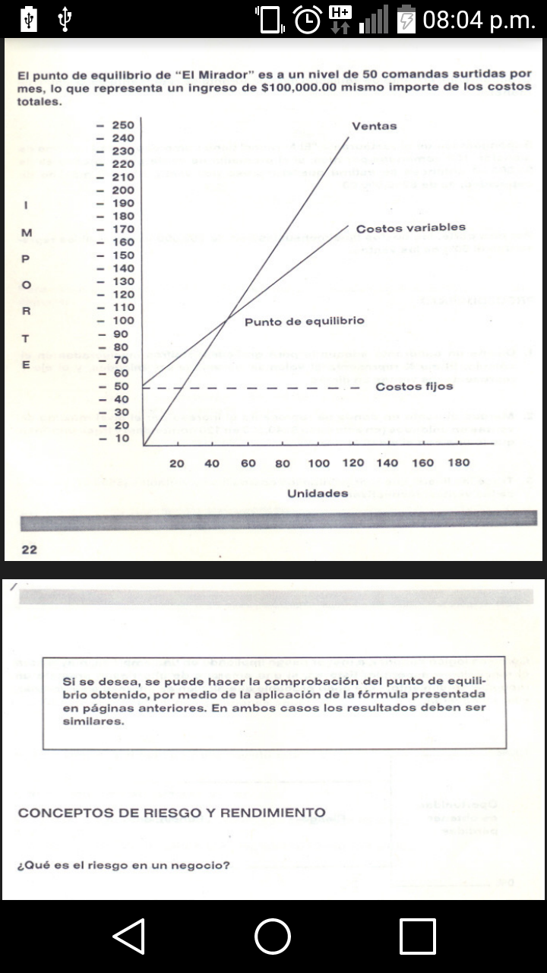
Punto de equilibrio
Ejemplo de punto de equilibrio

Slide 22
Punto de equilibrio
Financiero y Operativo. Definición:
Es el punto de equilibrio que se calcula considerando solamente los ingresos y costos tanto fijos como variables que cumplen el requisito de ser “derogables”.
El punto de equilibrio es el volumen de producción y ventas con el cual el ingreso total con pesa exactamente con los costos totales que son la suma de los costos fijos y los costos variables.
Financiero
Operativo

Slide 23
5. Control estadístico
* Conjunto de herramientas estadísticas que permiten recopilar, estudiar y analizar la información de procesos repetitivos para poder tomar decisiones encaminadas a la mejora de los mismos.
Definición:

Slide 24
Control Estadístico
Estructura del grafico
Límite superior de control
Línea
central
Límite inferior de control

Slide 25
Construcción de los gráficos -R.
Paso 1. Calcular media y rango para cada muestra
Control Estadístico
Ejemplo:
No. muestra
Mediciones
1
2
3
4
5
6
R
1
50.04
50.08
50.09
50.1
50.24
50.04
50.1
0.2
2
50.14
49.97
50.07
49.97
50.03
50.1
50.05
0.17
3
49.99
50.13
50.18
50.04
50.08
50.08
50.08
0.19
4
50.03
50.18
50.08
50.08
50.01
50.12
50.1
0.15
.
.
.
.
.
.
.
.
.
.
.
.
.
.
.
.
.
.
.
.
.
.
.
.
30
49.98
50.08
50.08
50.03
50.08
50.1
50.06
0.12

Slide 26
Control Estadístico
Ejemplo:
Paso 2. Calcular la media de medias y la media de los rangos
: media de la muestra i
R_{i} : Cantidad de muestras
N : Número de muestras

Slide 27
Paso 3. Cálculo de los límites de control.
Límites de control para el gráfico
Control Estadístico
Ejemplo:

Slide 28
Límites de control para el gráfico R
Control Estadístico
Ejemplo:

Slide 29
Control Estadístico
Ejemplo:
Gráfico R
No. de muestra

Slide 30
Control Estadístico
Gráfico X
Ejemplo:
No. de muestra

Slide 31
6. Apalancamiento
Definición:
Apalancamiento
En el ámbito financiero empresarial, se denomina como la estrategia que se utiliza para incrementar las utilidades de tal forma que se superen las utilidades que se obtienen con el capital propio.

Slide 32
Apalancamiento
Apalancamiento Operativo
Estrategia que permite convertir los costos variables en costos fijos logrando que a mayores rangos de producción, menor sea el costo por unidad producida.
Definición y Formulas
Fórmula:
1) GAO =
MC
UAII
% UAII
Dónde:
Margen de contribución
Utilidad antes de Impuestos e Intereses
Grado de Apalancamiento Operativo
2) GAO =
MC =
UAII =
GAO =
% Vta.
%=
Variación porcentual

Slide 33
Apalancamiento
Caso practico:
La empresa Beta, S.A. decide implementara una maquinaria que reducirá sus costos variables, pero aumentará sus costos fijos.
DATOS:
Capacidad de producción y ventas.
Precio de venta por unidad
Costo variable unitario
Costo y gastos fijo de operación
$ 10,000
500
300
60,000
Estado de Resultados
Ventas
Costo de ventas
Margen de contribución
Costos y gtos. fijos de operación
Utilidad operacional UAII
5,000,000
3,000,000
2,000,000
60,000
1,940,000

Slide 34

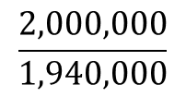
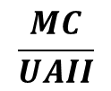
Apalancamiento
Aplicación de la Formula:
$$\frac{MC}{UAII}$$
1) GAO =
1) GAO =
$$\frac{2,000,000}{1,940,000}$$
1) GAO =
1.0309
Interpretación:
Por cada punto en el margen de contribución a partir de 10,000 unidades de producción, la utilidad antes de impuestos e intereses se incrementará en 1.0309,

Slide 35
Apalancamiento
Elaborando el Estado de Resultados:
1. Incrementar porcentualmente el número de unidades vendidas, es decir, no modificar el precio de ventas.
2. Incrementar en proporción costo total variables, los costos variables unitarios no cambian.
Considerar
3. Los costos fijos no se incrementan hasta cuando los niveles de producción rebasan la capacidad instalada.

Slide 36
Apalancamiento
Elaborando el Estado de Resultados:
Elaborar el Estado de Resultados que identifique la nueva utilidad UAII del 15%.
ESTADO DE RESULTADOS PRONÓSTICADO
 | Disminución del 15% | Pronóstico inicial | Aumento del 15%
Ventas | $ 4´250,000 | $ 5´000,000 | $ 5´750,000
Costo de ventas | 2´550,000 | 3´000,000 | 3´450,000
Margen de Contribución | 1´700,000 | 2´000,000 | 2´300,000
Costos y gtos. Fijos operacionales | 60,000 | 60,000 | 60,000
Utilidad Operacional UAII | 1´640,000 | 1´940,000 | 2´240,000

Slide 37
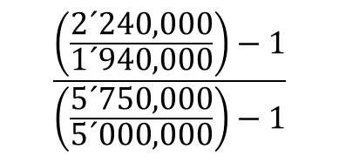
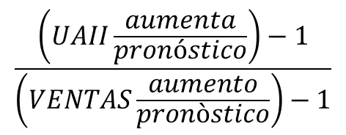

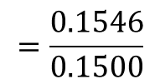
Apalancamiento
Aplicación de la Fórmula de Aumento
Aplicando la fórmula
Aumento
$$\frac{\left(UAII\frac{aumenta}{pronóstico}\right)−1}{\left(VENTAS\frac{aumento}{pronòstico}\right)−1}$$
% UAII
2) GAO =
% Vta.
=
$$\frac{\left(\frac{2´240,000}{1´940,000}\right)−1}{\left(\frac{5´750,000}{5´000,000}\right)−1}$$
2) GAO =
$$=\frac{0.1546}{0.1500}$$
$$=1.0306$$
Interpretación:
Por cada punto de incremento en ventas, a partir de 10,000 unidades de producción unidades de producción, la utilidad antes de impuestos e intereses se incrementará en 1.0306.

Slide 38
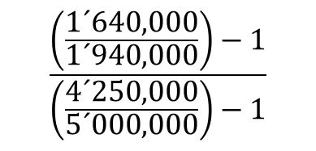
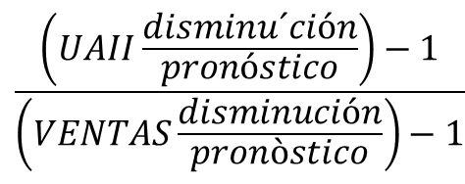

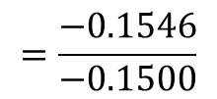
Apalancamiento
Aplicando la fórmula
Disminución
Formula de Disminución:
$$\frac{\left(UAII\frac{disminu´ción}{pronóstico}\right)−1}{\left(VENTAS\frac{disminución}{pronòstico}\right)−1}$$
% UAII
2) GAO =
% Vta.
=
$$\frac{\left(\frac{1´640,000}{1´940,000}\right)−1}{\left(\frac{4´250,000}{5´000,000}\right)−1}$$
2) GAO =
$$=\frac{−0.1546}{−0.1500}$$
$$=1.0306$$
Interpretación:
Por cada punto de disminución en ventas, a partir de 10,000 unidades de producción unidades de producción, la utilidad antes de impuestos e intereses disminuirá en 1.036.

Slide 39
Apalancamiento
Definición de apalancamiento financiero
Apalancamiento Financiero
Es el uso de la deuda con terceros que en este caso la empresa en vez de utilizar los recursos propios, accede a capitales externos para aumentar la producción con el fin alcanzar una mayor rentabilidad.
Block & Hirt. (2001).
Fórmula:
Dónde:
Grado de Apalancamiento Financiero
Utilidad antes de Impuestos
Utilidad por acción
UAII
GAF =
UAI =
UPA =
1) GAF =
UAI
% UPA
2) GAF =
% UAII
%=
Variación porcentual

Slide 40
Apalancamiento
Ejercicio:
CASO PRÁCTICO:
La empresa Beta, S.A. tiene un endeudamiento del 30% de $ 1´000,000.
DATOS:
Inversión inicial
Nivel de endeudamiento
Monto de la deuda
Costo de los intereses
Tasa de impuestos
Reserva Legal
Patrimonio
Acciones
$ 1´000,000
30%
300,000
10%
30%
5%
4´800,000
500

Slide 41
Apalancamiento
Elaborando el Estado de Resultados:
ESTADO DE RESULTADOS PRONÓSTICADO
 | Disminución del 15% | Pronóstico inicial | Aumento del 15%
Ventas | $ 4´250,000 | $ 5´000,000 | $ 5´750,000
Costo de ventas | 2´550,000 | 3´000,000 | 3´450,000
Margen de Contribución | 1´700,000 | 2´000,000 | 2´300,000
Costos y gtos. Fijos | 60,000 | 60,000 | 60,000
Utilidad Operacional UAII | 1´640,000 | 1´940,000 | 2´240,000
Intereses Financieros | 10,000 | 10,000 | 10,000
Utilidad antes de Impuestos UAI | 1´630,000 | 1`930,000 | 2´230,000
Impuestos 30% | 489,000 | 579,000 | 669,000
Base para impuestos | 1´141,000 | 1´351,000 | 1´561,000
5% de reserva legal | 57,050 | 67,550 | 78,050
Utilidad después de Reserva Legal | 1´083,950 | 1´283,450 | 1´482,950
Utilidad por acción | 2,167.9 | 2,566.9 | 2,965.9

Slide 42
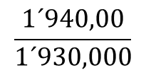
Apalancamiento
Aplicación de Formulas:
Aplicando la fórmula
1) GAF =
UAII
UAI
$$\frac{1´940,00}{1´930,000}$$
1) GAF =
1) GAO =
1.0051
Interpretación:
Por cada punto de incremento en la UAII a partir de 10,000 unidades de producción, la utilidad antes de intereses (UAI) se incrementará en 1.0051.

Slide 43
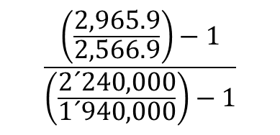
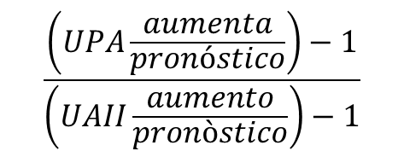

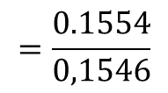
Apalancamiento
Aplicando la fórmula
Aumento
Aplicación de formula:
$$\frac{\left(UPA\frac{aumenta}{pronóstico}\right)−1}{\left(UAII\frac{aumento}{pronòstico}\right)−1}$$
% UPA
2) GAF =
=
% UAII
$$\frac{\left(\frac{2,965.9}{2,566.9}\right)−1}{\left(\frac{2´240,000}{1´940,000}\right)−1}$$
$$=\frac{0.1554}{0,1546}$$
2) GAO =
$$=1.0051$$
Interpretación:
Por cada punto aumento en la utilidad por acción, a partir de 10,000 unidades de producción, la utilidad antes de impuestos e intereses se incrementará en 1.0051.

Slide 44
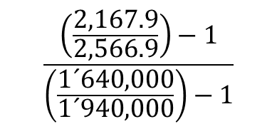
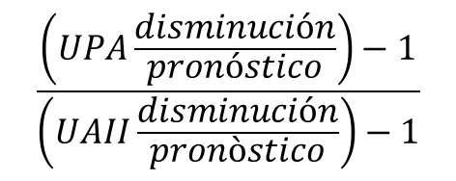

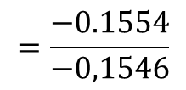
Apalancamiento
Aplicando la fórmula
Disminución
Aplicación de formula:
$$\frac{\left(UPA\frac{disminución}{pronóstico}\right)−1}{\left(UAII\frac{disminución}{pronòstico}\right)−1}$$
% UPA
2) GAF =
=
% UAII
$$\frac{\left(\frac{2,167.9}{2,566.9}\right)−1}{\left(\frac{1´640,000}{1´940,000}\right)−1}$$
$$=\frac{−0.1554}{−0,1546}$$
2) GAO =
$$=1.0051$$
Interpretación:
Por cada punto de disminución en la utilidad por acción, a partir de 10,000 unidades de producción, la utilidad antes de impuestos e intereses se disminuirá en 1.0051.

Slide 45
Apalancamiento
Apalancamiento Total
Apalancamiento Total
Tiene por objeto medir el riesgo total, al proyectar los cambios en las ventas sobre las utilidades por acción de la empresa, motivados por el producto del apalancamiento operativo y financiero, para tomar decisiones y alcanzar objetivos.
Perdomo, (2004)
Fórmula:
Dónde:
Grado de Apalancamiento Total
Grado de Apalancamiento Operativo
Grado de Apalancamiento Financiero
GAT =
GAO =
GAF =
1) GAT =
GAO + GAF
% UPA
2) GAT =
% Vtas.
%=
Variación porcentual

Slide 46
Apalancamiento
Ejercicio:
CASO PRÁCTICO:
Siguiendo con el ejemplo de la empresa Beta, S.A., calcular el grado de apalancamiento total.
1) GAT =
GAO + GAF
1) GAT =
1.0309 + 1.0051
= 2.0441
Interpretación:
Por cada punto de aumento de la UAII, a partir de 10,000 unidades de producción, la utilidad por acción aumenta en 2.0441

Slide 47
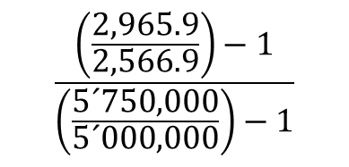
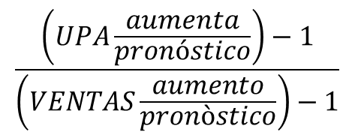

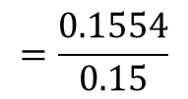
Apalancamiento
Aplicando la fórmula
Aumento
Ejercicio:
$$\frac{\left(UPA\frac{aumenta}{pronóstico}\right)−1}{\left(VENTAS\frac{aumento}{pronòstico}\right)−1}$$
% UPA
2) GAF =
% Vtas.
=
$$\frac{\left(\frac{2,965.9}{2,566.9}\right)−1}{\left(\frac{5´750,000}{5´000,000}\right)−1}$$
2) GAO =
$$=\frac{0.1554}{0.15}$$
$$=1.036$$
Interpretación:
Por cada punto aumento en la utilidad por acción, a partir de 10,000 unidades de producción, las ventas se incrementará en 1.036 puntos.

Slide 48
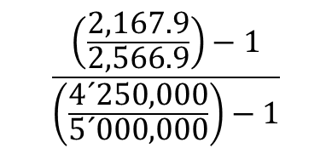
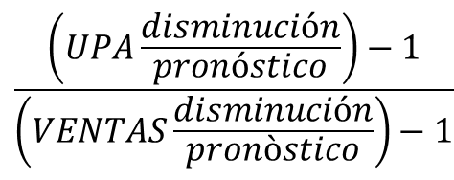

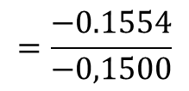
Apalancamiento
Ejercicio:
Aplicando la fórmula
Disminución
$$\frac{\left(UPA\frac{disminución}{pronóstico}\right)−1}{\left(VENTAS\frac{disminución}{pronòstico}\right)−1}$$
% UPA
2) GAF =
% Vtas.
=
$$\frac{\left(\frac{2,167.9}{2,566.9}\right)−1}{\left(\frac{4´250,000}{5´000,000}\right)−1}$$
2) GAO =
$$=\frac{−0.1554}{−0,1500}$$
$$=1.036$$
Interpretación:
Por cada punto de disminución en la utilidad por acción, a partir de 10,000 unidades de producción, las ventas se disminuirá en 1.036.

Slide 49
Riesgos y rentabilidad
Definición:
Definición de riesgo en base a inversiones:
Posibilidad de que los rendimientos futuros reales sean diferentes de los rendimientos esperados. Representa la variabilidad de los rendimientos.
Suceso desfavorable
Distribución de probabilidad
Probabilidad:
Posibilidad porcentual de que un resultado ocurra
Posibilidad porcentual de incidencia de cada uno de los resultados posibles
Objetiva
Subjetiva

Slide 50
Riesgos y rentabilidad
Ejercicio:
Ejemplo:
Se considera invertir en bonos, a los cuales se asignan posibles resultados de inversión:
Resultado | Probabilidad
No hay incumplimiento, los bonos se pagan a su vencimiento | 80%
Incumplimiento de los intereses en uno o más periodos | 15%
No hay incumplimiento de los intereses, pero los bonos no se pagan a su vencimiento | 5%
 | 100%

Slide 51
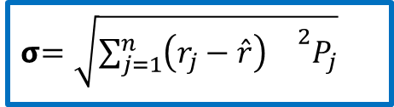
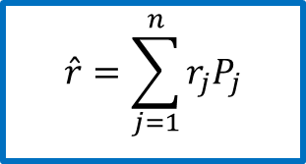
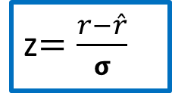
Riesgos y rentabilidad
Formulas:
$$\hat{r}=\sum_{j=1}^{n}{r_{j}P_{j}}$$
Valor esperado
Indicador del valor promedio de los resultados posibles
Desviación
estándar
Medición del riesgo total o variabilidad de los posibles resultados, cada uno con probabilidad de ocurrencia asociada
𝞂$=\sqrt{\sum_{j=1}^{n}{\left(r_{j}−\hat{r}\right){}^{2}P_{j}}}$
Coeficiente de variación
Comparación de dos inversiones con diferentes rendimientos esperados, o con montos de inversión muy diferentes
z$=\frac{r−\hat{r}}{σ}$

Slide 52


Riesgos y rentabilidad
Donde:
Donde:
=
Rendimiento esperado
3500/2500
$$r_{j}$$
=
Resultado del caso j-ésimo
n
=
Resultados posibles
$$P_{j}$$
=
Probabilidad de que ocurra el resultado j-ésimo
𝞂
=
Desviación estándar

Slide 53
Riesgos y rentabilidad
Ejercicio:
Rentabilidad:
Beneficios que produce una inversión
Tasa de rendimiento requerida
Tasa de rendimiento libre de riesgos
Prima de riesgos
=
+
Tasa de rendimiento libre de riesgo
Rendimiento disponible en una inversión a corto plazo
Prima de riesgo
Está en función del riesgo de vencimiento, riesgo de incumplimiento, riesgo de prioridad y riesgo de negociabilidad
Prima por riesgo de vencimiento
Prima por riesgo de incumplimiento
Prima por riesgo de prioridad
Prima por riego de bursatilidad

Slide 54
Riesgos y rentabilidad
Definiciones:
Tipos de prima de riesgo
Por riesgo de vencimiento El vencimiento influye en el rendimiento | Prima por riesgo de incumplimiento Riesgo de que no se pague el interés según el contrato del bono
Prima por riesgo de prioridad Valores que tienen menores derechos de prioridad sobre los activos y los flujos de efectivo de la empresa | Prima por riesgo de negociabilidad o bursatilidad Capacidad de un inversionista para comprar y vender los títulos de una empresa con rapidez y sin pérdida de valor

Slide 55
Riesgos y rentabilidad
Relaciones entre si:
Relación entre riesgo y rendimiento
Su equilibrio es fundamental para la toma de decisiones financieras eficaces como:
  Personas o instituciones financieras
  Invertir en activos financieros
    Acciones comunes
    Bonos
    Otros títulos
    Gerentes de empresas
      Inversiones en activos

Slide 56
CONCLUSIÓN
La planeación y control financiero son de gran utilidad para las organizaciones ya que permite conocer los riesgos que pueden afectar a la entidad, de esta forma establecer medidas cautelarías para prevenir tales riesgos y lograr una optimización en el aspecto operativo y financiero.
Cuando la empresa no tiene una estrategia a seguir utilizando herramientas como los estados financieros proforma no se tiene una visión clara sobre el rumbo de la entidad.

Slide 57
BIBLIOGRAFIA
Perdomo, A. (2004). Planeación financiera. México; Thomson.
Block & Hirt. (2001). Fundamentos de gerencia financiera. México; McGraw Hill
Brealey, R. (2005) Fundamentos de finanzas corporativas. México; McGraw Hill
Moreno J. (2001) Las finanzas en la empresa. México; I nstituto Mexicano de Contados Públicos A.C.
Ramírez. Contabilidad Administrativa. México; Mc. Graw Hill.

Slide 58
Gracias por su atención

